Slide 1

주소록 프로젝트 Address-Book Project
201203146 임승한

Slide 2

CONTENTS
1
목표정의
2
프로젝트 계획
3
요구사항 정의
4
설계 및 구현
5
테스트
6
배포 및 관리

Slide 3
1. 목표정의

Slide 4
1. 목표정의
1.1 개발 목표
• MVC 패턴 기반의 웹 애플리케이션 설계 구조를 이해
• 빈즈를 이용한 데이터베이스 연동 웹 프로그래밍 과정 학습
웹 앱
설계
MVC 패턴
개발 목표
데이터
베이스
빈즈

Slide 5
1. 목표정의
1.2 개발 범위
프로그램 분석/설계
프로그램 구현
프로그램 평가
기능 분석
화면 설계
로직 설계
테이블 설계
사용자 인터페이스
데이터베이스 테이블
뷰 컨트롤러
오류 처리 화면
빈즈 클래스
주소록 목록 보기
주소록 등록
주소록 수정
주소록 삭제

Slide 6
1. 목표정의
1.3 프로젝트 산출물
본 프로젝트를 진행함에 있어서 다음과 같은 산출물이 발생된다.
• 주소록 목록 화면 Web Page
• 주소록 작성 화면 Web Page
• 주소록 수정/삭제 화면 Web Page
• 데이터 처리 서버
• 데이터관리용 데이터베이스
• 통합 연동 모듈

Slide 7
1. 목표정의
1.4 정의 및 약어
• MVC, Model-View-Controller, 컴퓨터 소프트웨어 개발의 구조적 패턴.
• 주소록 목록 화면 Web Page, 등록된 주소를 모두 보여주는 메인 화면. 번호, 이름, 전화번호, 생일, 회사, 메모로 구성되며 메모의 경우 본문을 목록에 모두 출력하는 형식으로 처리한다.
• 주소록 작성 화면 Web Page, 새로운 주소록을 등록하는 화면. 생일의 경우 연/월/일을 선택할 수 있는 달력이 출력된다.
• 주소록 수정/삭제 화면 Web Page, 수정/삭제는 한 화면에서 이루어지며 목록 화면에서 주소록 번호의 링크를 선택해서 들어올 수 있다. 이때 관리자 비밀번호를 입력 받아 본인 확인을 한 후 비밀번호가 틀렸을 경우에는 입력화면으로 되돌아간다.
• 데이터 처리 서버, 주소록 작성 Web Page에서 받은 데이터를 저장하고 데이터 요청 시에 정보를 출력해주는 서버.

Slide 8
2. 프로젝트 계획

Slide 9
2. 프로젝트 계획
2.1 프로젝트 일정 – CPM(Critical Path Method) 소작업 리스트
 | 소 작 업 | 선행 작업 | 소요기간(일)
A | MVC 패턴 기반의 웹 애플리케이션 설계 구조 이해 | - | 2
B | 목록/작성 데이터 요소 및 class 설계 | A | 1
C | 주소록 목록/작성 화면 웹페이지 작성 | A | 1
D | 데이터 주문처리 구현 | B,C | 2
E | 서버 데이터 베이스 설계/구현 | D | 2
F | 서버 웹페이지 구축 | E | 3
G | 서버로 주소록 데이터 전송기능 | - | 3
H | 수정/삭제 데이터요소 및 class설계 | G | 2
I | 데이터 주문처리 구현 | H | 2
J | 주소록 목록 웹페이지 데이터 출력 | - | 2
K | 주소록 작성 웹페이지 데이터 출력 | J | 2
L | 주소록 수정/삭제 웹페이지 데이터 출력 | J | 3
M | 기능 테스트 | A,D,J | 2
N | 문서화 | - | 2
O | 전체시스템 통합 테스트 | N | 3

Slide 10
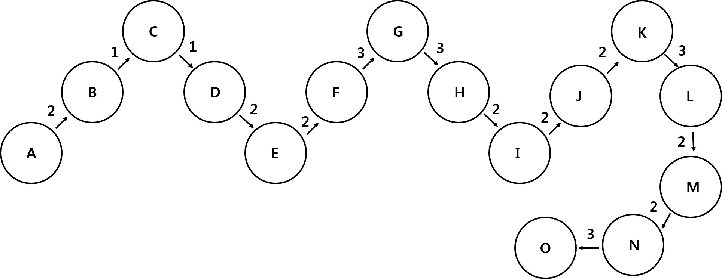
2. 프로젝트 계획
2.1 프로젝트 일정 – CPM(Critical Path Method) 네트워크
• CPM(Critical Path Method) 네트워크
가능 경로 | 소요 기간(일)
A-B-C-D-E-F-G-H-I-J-K-L-M-N-O | 30

Slide 11
2. 프로젝트 계획
2.2 일정 계획표
소작업 R-요구 정의 | 6
 | 1 | 2 | 3 | 4
R.1 프로젝트 분석
R.2 목표 및 제약 정의
R.3 프로젝트 계획수립
R.4 요구 정리
R.5 요구분석 검토회의
D-분석
D.1 분석서 수정
D.2.1 화면 설계
D.2.2 출력 설계
D.3 시스템 설계
D.4 모듈 설계
D.5 분석서 검토회의
I-구현
I.1 프로그램
I.2 테스트 계획
I.3 테스트 파일 구축
I.4 단위 테스트
I.5 코딩 검토
T-테스트
T.1 통합 테스트
T.2 시스템 테스트
T.3 시스템 설치

Slide 12
3. 요구사항 정의

Slide 13
3. 요구사항 정의
3.1 기능 니즈(Needs)
주소록 목록 보기
주소록 입력
페이지 구분 없이 최근 등록 내용 순으로 보여준다.
번호, 이름, 전화번호, 생일, 이메일, 회사, 메모를 등록한다.
주소록 수정
주소록 삭제
사전에 정의된 관리자 비밀번호로 수정한다.
수정 화면에서 삭제한다.

Slide 14
3. 요구사항 정의
3.2 시나리오
시나리오 | 기능 상세
주소록 목록 확인 | • 번호, 이름, 전화번호, 생일, 회사, 메모 구성 • 작성/수정/삭제를 위해 본문을 클릭할 수 있는 링크
주소록 입력 | • 주소록 목록 화면에서 주소록 등록 링크를 클릭하여 페이지 이동 • 생일의 경우 연/월/일을 선택할 수 있는 달력 출력
주소록 수정 및 삭제 | • 주소록 목록 화면에서 주소록 번호의 링크를 클릭하여 페이지 이동 • 관리자 비밀번호를 입력 받아 본인 확인 • 비밀번호가 틀렸을 경우 입력화면으로 복귀 • [삭제] 버튼을 눌렀을 때 삭제 확인 메시지 출력 후 삭제 완료
주소록 실행 메인 | • 주소록 수정 및 삭제 작업이 완료되면 주소록 목록 화면으로 복귀

Slide 15
4. 설계 및 구현

Slide 16
4. 설계 및 구현
4.1 주소록 화면 설계
기능 | 파일 이름
주소록 목록 화면 | addrbook_list.jsp
주소록 입력 화면 | addrbook_form.jsp
주소록 수정/삭제 화면 | addrbook_edit_form.jsp
주소록 실행 메인 | index.jsp
공용 스타일시트 | addrbook.css

Slide 17


4. 설계 및 구현
4.2 컨트롤러 구조 및 동작 과정
addrbook_form.jsp에서 내용을 작성한 후 데이터베이스에 저장하는 과정
AddrRean
② setXxx()
① action=insert
③ insertDB(AddrBook addrbook)
addrbook_form.jsp
AddrRean
⑤ true 리턴
④ 데이터베이스
저장
뷰 컨트롤러
Addrbook_control.jsp
addrbook_list.jsp
DataBase
⑥ response.sendRedirect()

Slide 18
4. 설계 및 구현
4.2 컨트롤러 구조 및 동작 과정
• 컨트롤러에 action이라는 매개변수로 insert라는 값 전달
• 컨트롤러는 action 매개변수 값을 검사하고 해당값에 따른 처리를 수행
• insert의 경우 AddrBean 클래스의 insertDB() 메서드를 호출하고, true가 반환된 경우에는 addrbook_list.jsp로 포워딩하여 추가된 주소록 목록이 보일 수 있도록 함

Slide 19
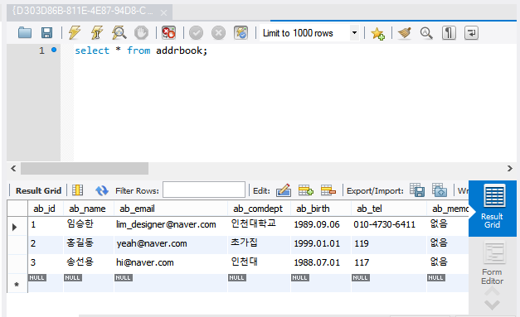
4. 설계 및 구현
4.2 컨트롤러 구조 및 동작 과정
데이터베이스
• addrbook_form.jsp에서 내용 입력
• 컨트롤러로 작성된 내용 전달
• 컨트롤러는 addrbook 객체 생성
• 전달받은 값 addrbook 대입
• AddrBean 클래스의 insertDB() 메서드 호출

Slide 20
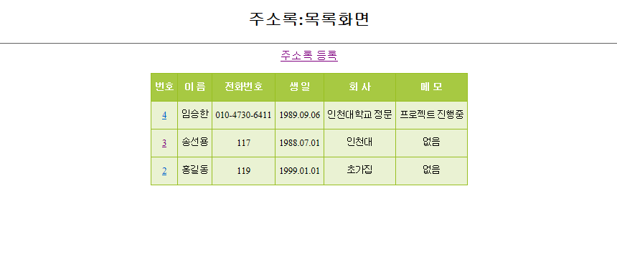
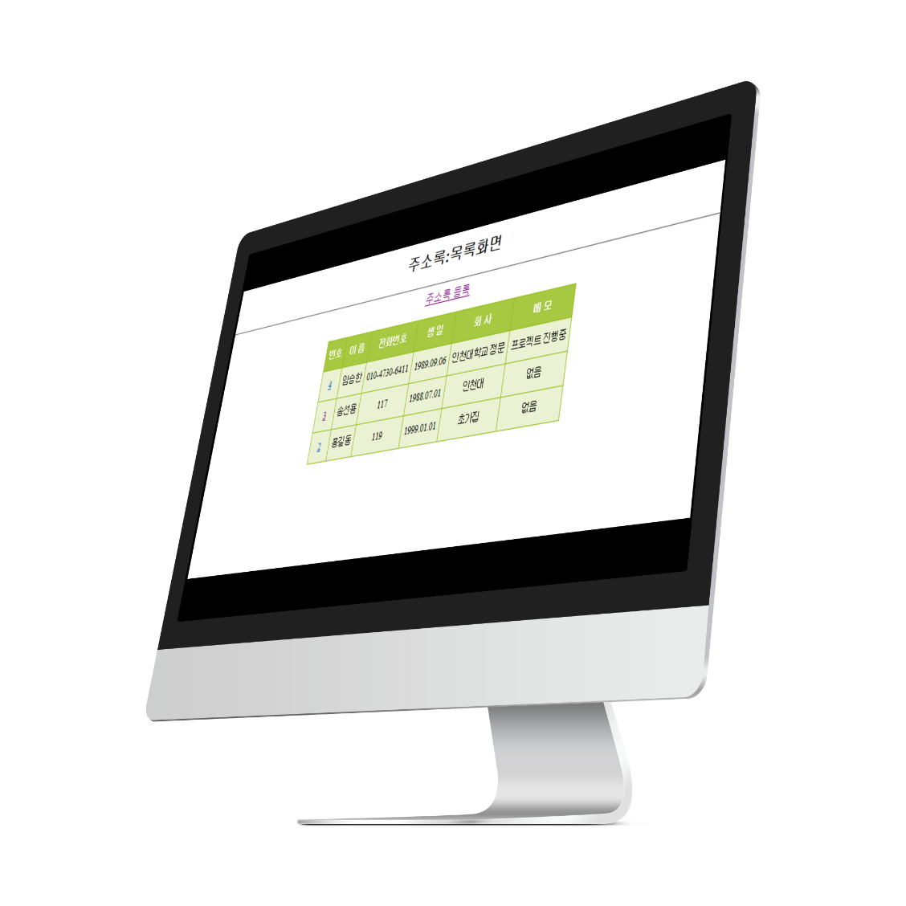
4. 설계 및 구현
4.3 사용자 인터페이스 설계
주소록:목록화면
주소록 등록
Contents | Contents | Contents | Contents
• 주소록 목록 화면

Slide 21
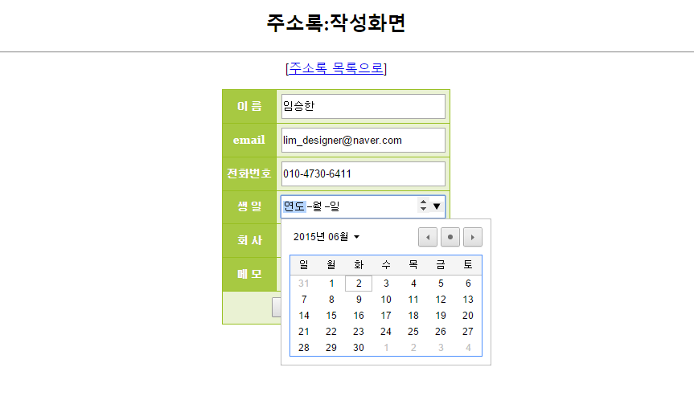
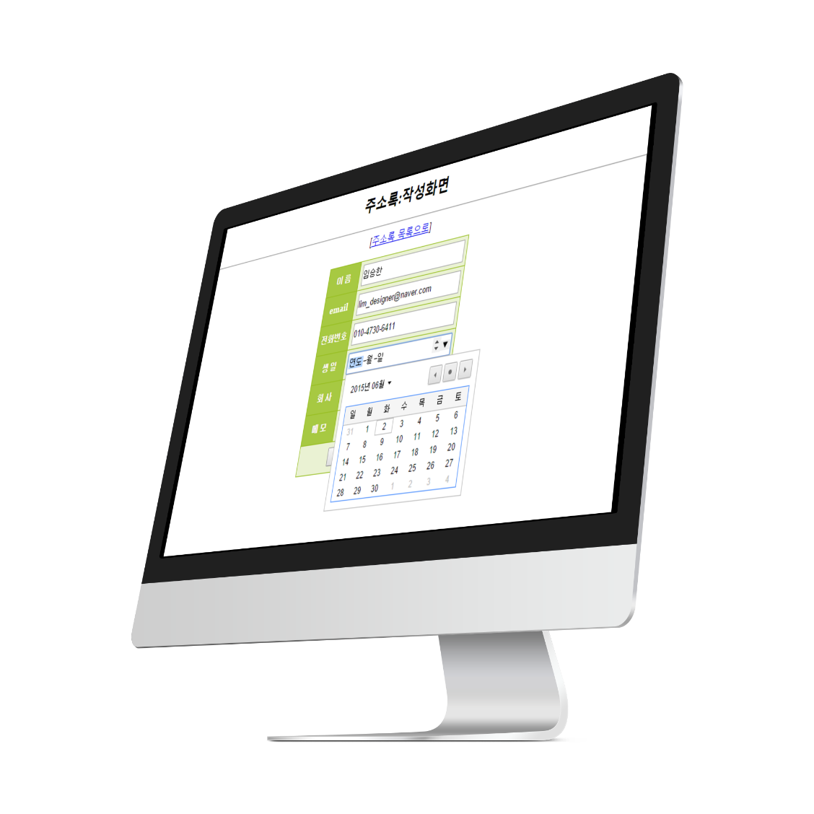
4. 설계 및 구현
4.3 사용자 인터페이스 설계
주소록:작성화면
게시물 목록으로
이 름
Email
전호번호
생 일
회 사
메 모
▼
Calender
• 주소록 작성 화면

Slide 22
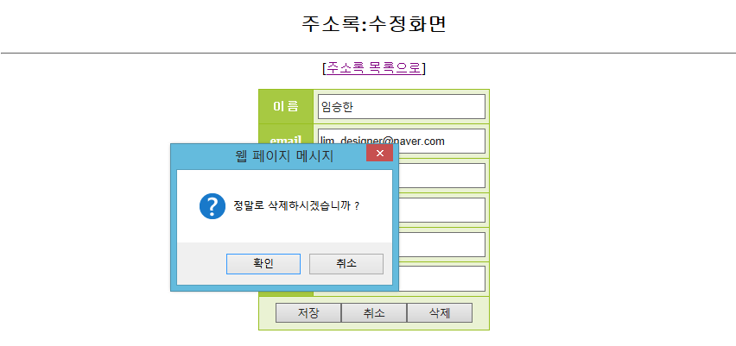
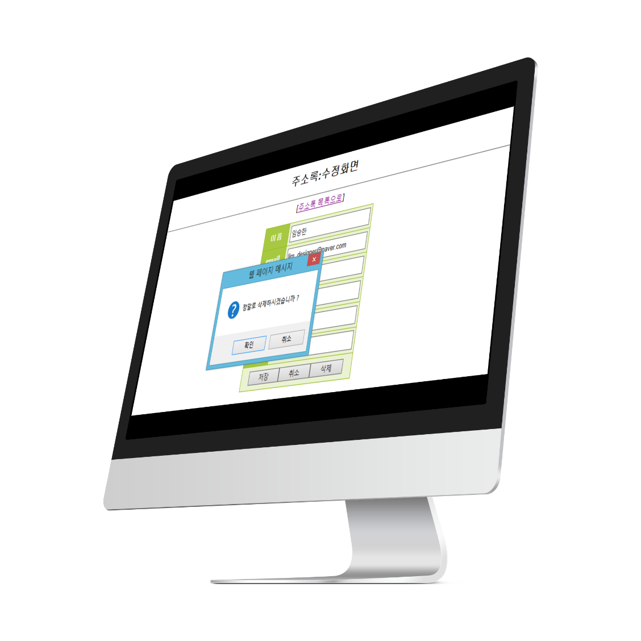
4. 설계 및 구현
4.3 사용자 인터페이스 설계
주소록:수정화면
주소록 목록으로
이 름
Email
전호번호
생 일
회 사
메 모
▼
저장
취소
삭제
• 주소록 수정/삭제 화면

Slide 23
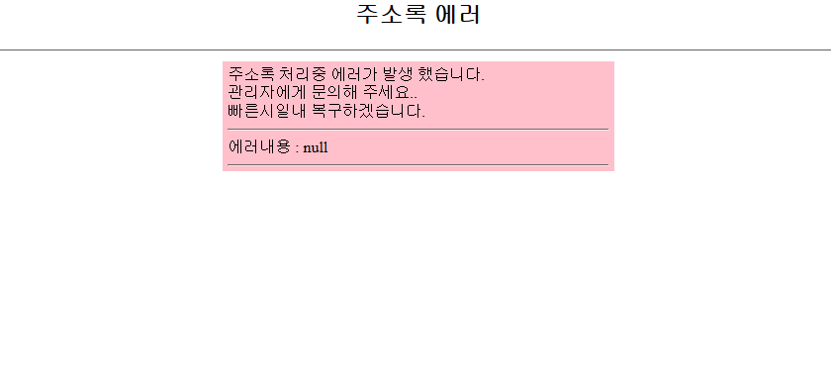
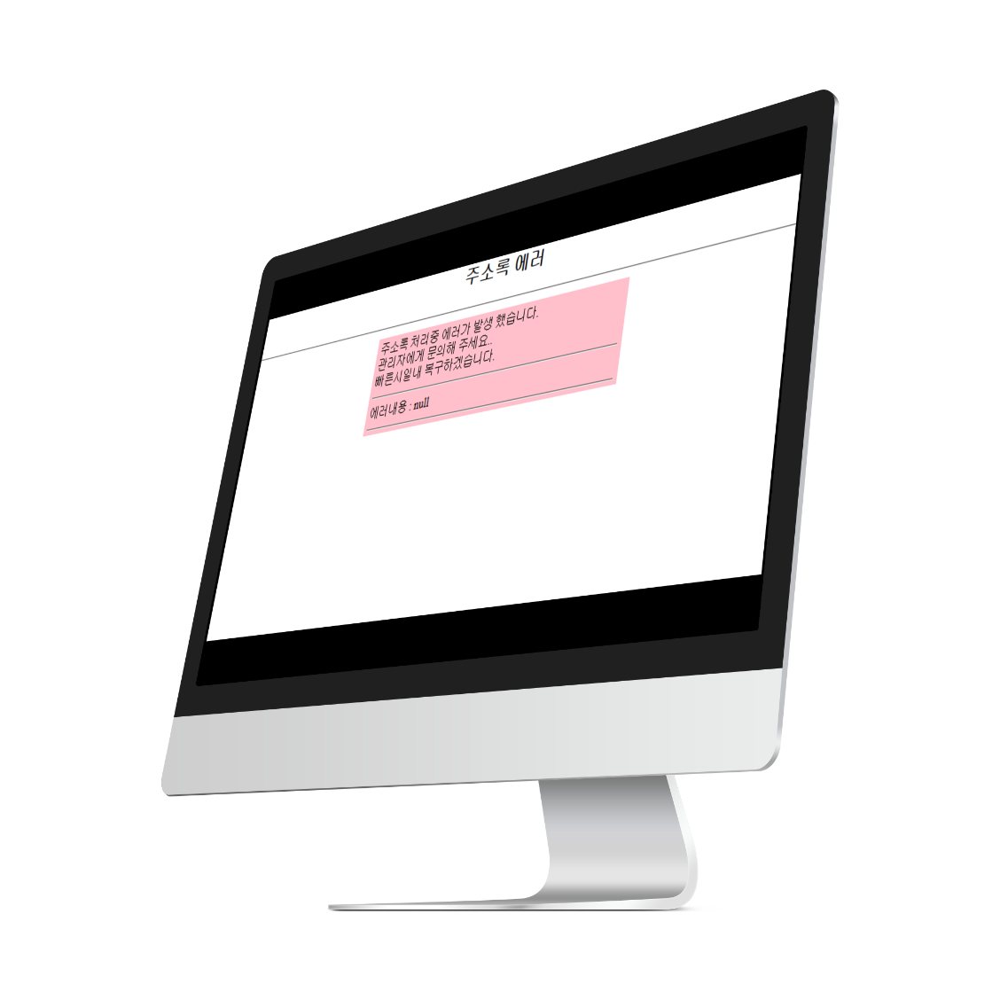
4. 설계 및 구현
4.3 사용자 인터페이스 설계
주소록 에러
오류 처리 Contents
• 주소록 오류 처리 화면

Slide 24
5. 테스트

Slide 25



5. 테스트
5.1 성능 시험 방법
상황별 시뮬레이션
각 상황별 시나리오에 따른 시뮬레이션을 실시
알파테스트 외에 실제 사용자들의 요구사항 반영을 검증하기 위해 베타 테스트 실시
베타 테스트
신뢰성 평가
예기치 못한 상황 발생 시 신뢰성 평가 실시

Slide 26
5. 테스트
5.2 미흡한 부분과 개선 방법
미흡한 부분 | 개선 방법
JSP 페이지에서 스크립트릿 사용 | 표현 언어 커스텀 태그 라이브러리
부족한 컨트롤러 기능 | 스프링 프레임워크
미흡한 데이터베이스 연결 처리 | 데이터베이스 커넥션 풀
오류 및 로깅 처리 부족 | SLF4J, Log4j

Slide 27
6. 배포 및 관리

Slide 28
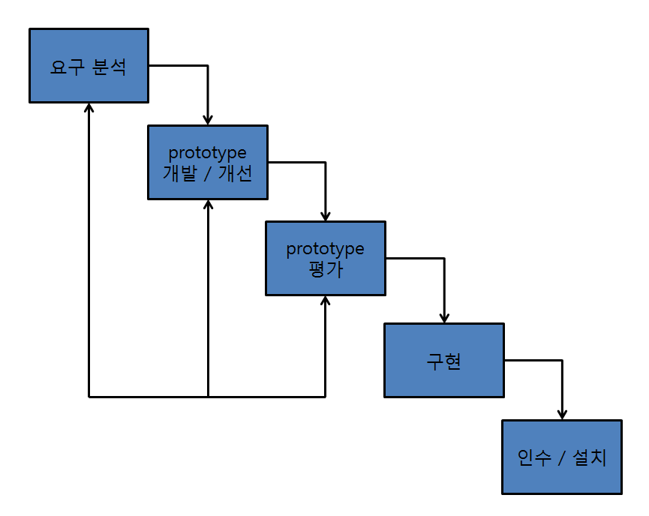
6. 배포 및 관리
6.1 개발 절차
본 프로젝트는 진화형 프로토타입 개발 모형을 따른다.
요구분석 이후 prototype 개발하여 prototype 평가과정을 거쳐 prototype를 개선하고
각 사항에 대하여 구현한 후 인수/설치 단계를 거친다.

Slide 29
6. 배포 및 관리
6.2 배포 및 품질 관리
문서화
• 각 시스템 별 정의 및 요구사항 분석에 따른 해결방법을 제시
• 자료사전 및 소단위 명세서 작성
• 유지보수를 위한 코드의 문서화를 실시
유지 보수
• 프로그램 오류 발생시, 프로그램의 오류 수정 및 정확한 기록
• 정기적인 점검을 통해 문제점 및 사용자의 요구사항 확인
• 프로그램 개발 외 별도의 유지보수를 위한 시스템 개발
설치 및 인수
• 프로그램의 전반적인 설치는 개발팀에서 담당,
재설치 시 프로그래머를 파견하여 설치
• 사용자에게 프로그램 사용 방법 및 주의 사항 교육 실시

Slide 30

주소록 프로젝트 Address-Book Project
참고문헌 및 부록(Reference and Appendix)
소프트웨어 공학론, 정익사(최은만 저, 1995)
UI/UX 참조모델 가이드 (미래창조과학부, 2013)

